Slide 1
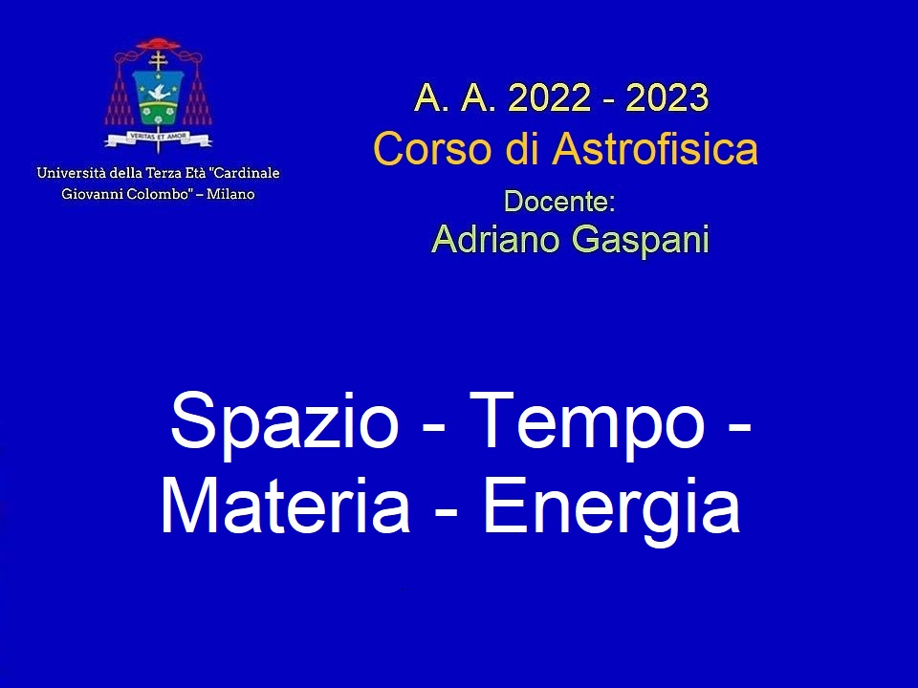

Slide 2
R
E
L
A
T
I
V
I
T
A’
Spazio, Tempo, Materia, Energia
_________________
Sono tutti strettamente legati tra loro

Slide 3
R
E
L
A
T
I
V
I
T
A’
Cosa li lega tra loro?
La Teoria della Relatività Generale

Slide 4
R
E
L
A
T
I
V
I
T
A’
L’esperienza dell’ascensore
Ascensore in caduta libera in un campo gravitazionale uniforme g
Osservatore K nell’ascensore, H all’esterno
K
g
H

Slide 5
R
E
L
A
T
I
V
I
T
A’
Il punto di vista di H
Rispetto ad H, tutti gli oggetti nell’ascensore cadono con la stessa accelera-zione g:
K
g

Slide 6
R
E
L
A
T
I
V
I
T
A’
Il punto di vista di K
Rispetto a K, tutto fluttua liberamente nell’ascensore: assenza di gravità
K

Slide 7
R
E
L
A
T
I
V
I
T
A’
Sistemi di riferimento inerziali
L’ascensore è detto sistema di riferimento localmente inerziale: in esso non sono presenti effetti gravita-zionali
K

Slide 8
R
E
L
A
T
I
V
I
T
A’
Sistemi di riferimento inerziali
La forza di gravità rilevata da H si ottiene operando un cambiamento di coordinate dal sistema localmente inerziale K al sistema non inerziale H

Slide 9
R
E
L
A
T
I
V
I
T
A’
La teoria relativistica della gravitazione
Un campo gravitazionale uniforme si descrive quindi così:
Si individua un sistema di riferimento inerziale
Si opera un cambiamento di coordinate da quello al sistema in cui si vuole conoscere il campo gravitazionale

Slide 10
R
E
L
A
T
I
V
I
T
A’
La teoria relativistica della gravitazione
Per descrivere un campo non uniforme, si deve scegliere in ogni punto un sistema inerziale diverso (da qui il termine “localmente inerziale) e poi operare una trasformazione da quelli a un unico sistema

Slide 11
R
E
L
A
T
I
V
I
T
A’
La teoria relativistica della gravitazione
La legge della gravitazione che ne deriva deve rispettare due condizioni
Essere valida nella stessa forma in qualunque sistema di riferimento
Ridursi, per velocità piccole rispetto a c, a quella di Newton
c = velocità della luce nel vuoto
c = 300000 Km/sec

Slide 12

R
E
L
A
T
I
V
I
T
A’
Effetti della gravitazione
L’osservatore nell’ascensore vede H salire con una velocità v
H e K dotati di orologi standard identici
K
H

Slide 13
R
E
L
A
T
I
V
I
T
A’
Effetti della gravitazione
La velocità è data dal principio di conservazione dell’energia totale E:
m v² = m g h
Energia cinetica = Energia potenziale
posto g x h = Fo
( Fo = potenziale gravitazionale)
v² = 2 x Fo
m=massa ; v=velocità; g= acc. gravità
1
2

Slide 14
R
E
L
A
T
I
V
I
T
A’
Effetti della gravitazione
K applica all’orologio di H la legge della dilatazione dei tempi
K
H

Slide 15
R
E
L
A
T
I
V
I
T
A’
La dilatazione dei tempi
Se Dt° è un intervallo di tempo misurato da H, allora lo stesso intervallo misurato da K è:
Dt =
Dt°
1 -
2Fo
c²

Slide 16
R
E
L
A
T
I
V
I
T
A’
Tempo e gravitazione
Il tempo scorre più lentamente in presenza di gravitazione rispetto a un sistema inerziale
E’ un effetto reale, non dipende dal punto di vista come in relatività ristretta
Più ci si avvicina al centro di massa e più il tempo scorre lentamente

Slide 17
R
E
L
A
T
I
V
I
T
A’
Il red shift gravitazionale
La gravità dilata il periodo di un’onda, quindi ne riduce la frequenza
Spostamento verso il rosso di righe spettrale emesse da sorgenti sottoposte a forti campi gravitazionali (Red-Shift gravitazionale z)
Verificato sperimentalmente
Cosmologicamente può giustificare l’osservazione di oggetti con z>1

Slide 18
R
E
L
A
T
I
V
I
T
A’
Contrazione degli spazi
K applica ad H la contrazione relativistica degli spazi nella direzione del moto
La contrazione aumenta con la velocità
K
H

Slide 19
R
E
L
A
T
I
V
I
T
A’
Contrazione degli spazi
Un triangolo di H è visto deformato in quella direzione
K
H

Slide 20
R
E
L
A
T
I
V
I
T
A’
Spazio e gravitazione
Al triangolo così deformato non è più possibile applicare il teorema di Pitagora
La geometria, in presenza di gravitazione, non è più euclidea

Slide 21
R
E
L
A
T
I
V
I
T
A’
La curvatura dello spazio
Il campo gravitazionale induce una curvatura nello spazio, legata all’intensità del campo
Maggiore è il campo gravitazionale e maggiore è la curvatura.
La curvatura può essere tanto positiva quanto negativa
Curvatura nulla = assenza di gravitazione (sistema inerziale)

Slide 22
R
E
L
A
T
I
V
I
T
A’
Curvatura e gravitazione
Secondo Einstein, la gravità non è una forza diretta tra corpi, ma un effetto geometrico (distorsione dello Spazio-Tempo)
Il campo gravitazionale curva lo spazio, la curvatura dello spazio determina il moto dei corpi e le loro traiettorie in presenza di gravità

Slide 23
R
E
L
A
T
I
V
I
T
A’
Curvatura e gravitazione
Il campo gravitazionale del Sole curva lo spazio vicino ad esso
Un raggio di luce che passa vicino al sole viene deviato a causa di questa curvatura
Provato sperimentalmente durante le eclissi:
Cambiamento apparente delle posizioni delle stelle vicine al Sole

Slide 24
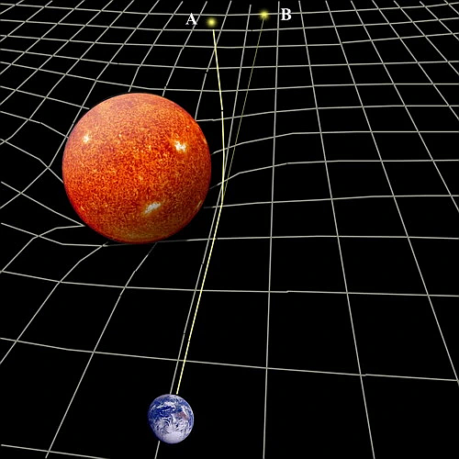
R
E
L
A
T
I
V
I
T
A’
Curvatura e gravitazione

Slide 25
R
E
L
A
T
I
V
I
T
A’
Curvatura e gravitazione
Le equazioni di Einstein legano la curvatura dello spazio-tempo alla densità di energia e quantità di moto in ogni punto dello spazio
R_{μν} - g_{μν} R = -8 π G T_{μν}
1
2

Slide 26
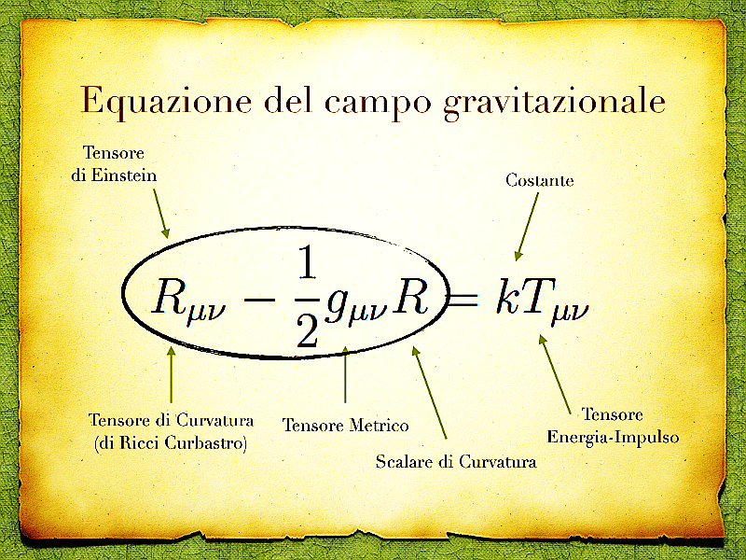
R
E
L
A
T
I
V
I
T
A’
Curvatura e gravitazione
La equazione di Einstein

Slide 27
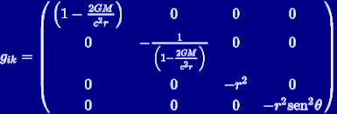
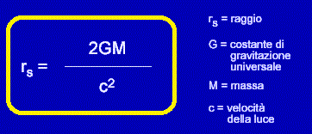
R
E
L
A
T
I
V
I
T
A’
Curvatura e gravitazione
Maggiore è il campo gravitazionale e maggiore è la curvatura.
Si, ma c’è un limite…
tensore
metrico
Raggio di
Schwartzschild

Slide 28
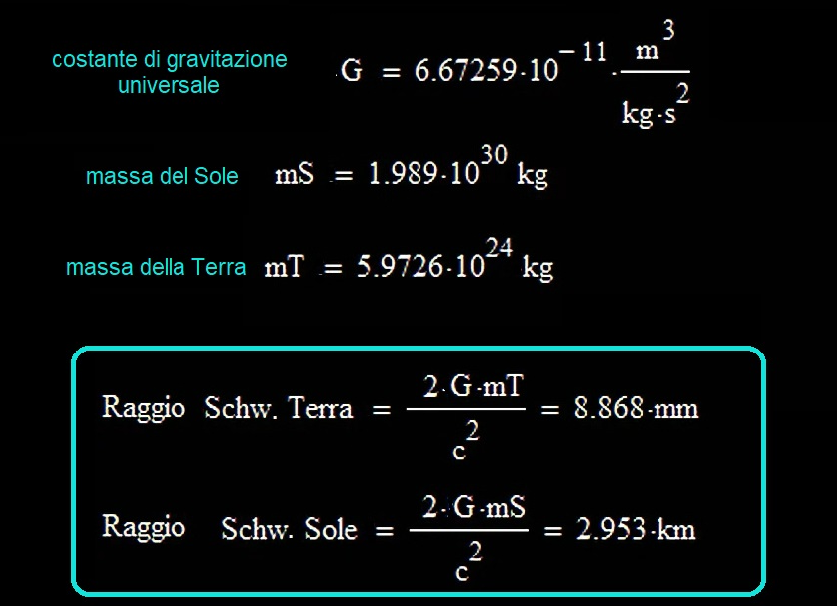
R
E
L
A
T
I
V
I
T
A’
Curvatura e gravitazione
Qualche dato interessante:

Slide 29
R
E
L
A
T
I
V
I
T
A’
Curvatura e gravitazione
E’ quindi la materia, attraverso il campo gravitazionale, a determina-re le proprietà geometriche dello spazio e del tempo
La materia dice allo spazio-tempo come deformarsi e lo spazio-tempo dice alla materia come muoversi…

Slide 30
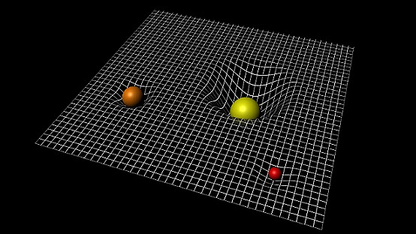
R
E
L
A
T
I
V
I
T
A’
Curvatura e gravitazione
Maggiore è la massa e maggiore è la curvatura locale dello spazio-tempo

Slide 31
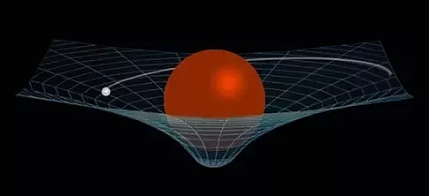
R
E
L
A
T
I
V
I
T
A’
Curvatura e gravitazione
I pianeti intorno al Sole si muovono di moto rettilineo, ma lo spazio-tempo è curvo, quindi devono orbitare…

Slide 32
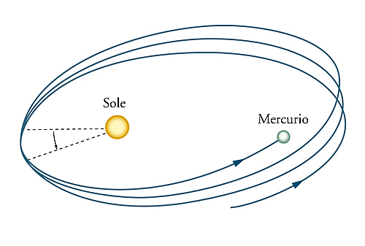
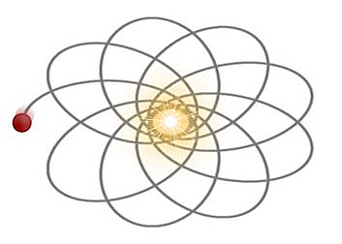
R
E
L
A
T
I
V
I
T
A’
Curvatura e gravitazione
Le orbite dei pianeti non sono più chiuse (Kepleriane), ma precedono…

Slide 33
R
E
L
A
T
I
V
I
T
A’
Spazio, Tempo, Materia e Energia
Lo spazio e il tempo non possono esistere senza materia
Spazio, tempo, materia ed energia formano un tutt’uno inscindibile
Se si toglie la materia, non resta lo spazio vuoto: non resta nulla

Slide 34
R
E
L
A
T
I
V
I
T
A’
Una teoria geometrica
Gli effetti gravitazionali sono dovuti alla curvatura dello Spazio-Tempo
Il moto di un corpo in presenza di gravità è un moto libero in uno spazio-tempo curvato dalla presenza di massa

